Slide 1
Зимние виды спорта
Цель: Расширение представлений об окружающей действительности через ознакомление детей с зимними Олимпийскими видами спорта. Актуальность: Здоровье – бесценный дар, и основы здоровья человека закладываются в дошкольном детстве. Именно в дошкольном возрасте дети делают первые шаги к здоровому образу жизни, к познанию самого себя, к стремлению заниматься спортом, физической культурой.
Презентацию подготовила: Коротченко Алена Викторовна, инструктор по физической культуре.
Название учреждения: Муниципальное дошкольное образовательное автономное учреждение детский сад № 95 (МДОАУ № 95) г. Белогорск
Контактная информация :телефон 89246792034, alena01solovey@mail.ru, Амурская область, г.Белогорск.

Slide 2
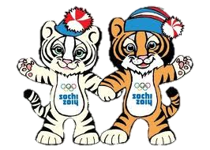
Зимние виды спорта
Чтоб здоровым быть сполна Физкультура всем нужна. Для начала по порядку - Утром сделаем зарядку!
И без всякого сомненья Есть хорошее решенье - Бег полезен и игра, Занимайся детвора!
Чтоб успешно развиваться, Нужно спортом заниматься. От занятий физкультурой Будет стройная фигура.

Slide 3
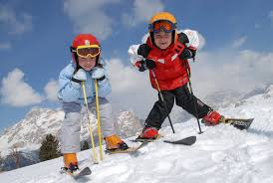
Лыжный спорт
Приносит удовольствие нам бег И просто, и, особенно, на лыжах. Мы – лыжники, когда в лесу есть снег, И бегуны, когда его уж нет. Мотаем километры день за днём, Дыхание мы тренируем, мышцы, волю. Бывает, очень сильно устаём, Но любим всё же лыжный спорт до боли.

Slide 4
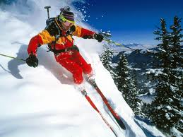
Горные лыжи
Деревянных два коня Вниз с горы несут меня. Я в руках держу две палки, Но не бью коней, их жалко. А для ускоренья бега Палками касаюсь снега.

Slide 5
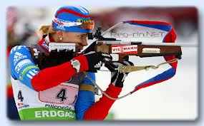
Биатлон
Очень трудно быть, не спорьте, Самым метким в этом спорте. Просто мчаться по лыжне То под силу даже мне. Сам попробуй бегать день, А потом попасть в мишень, Лежа навзничь, из винтовки. Тут нельзя без тренировки! А мишень тебе не слон. Спорт зовётся …

Slide 6
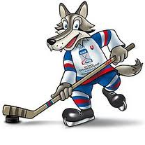
Хоккей
Там в латах все на ледяной площадке Сражаются, сцепились в острой схватке. Болельщики кричат: «Сильнее бей!» Поверь, не драка это, а — хоккей.

Slide 7
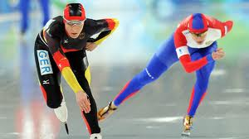
Конькобежный спорт
Металлических два братца, Как с ботинками срослись, Захотели покататься, Топ! — на лёд и понеслись. Ай, да братья, ай, легки! Братьев как зовут?

Slide 8
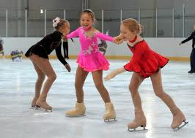
Фигурное катание
На льду танцует фигурист, Кружится, как осенний лист. Он исполняет пируэт Потом двойной тулуп… Ах, нет! Не в шубе он, легко одет. И вот на льду теперь дуэт. Эх, хорошо катаются! Зал затаил дыхание.

Slide 9
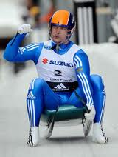
Санный спорт
Помнишь транспортное средство: Когда ты ещё был мал, То ты папу для удобства, Как лошадку, запрягал?

Slide 10
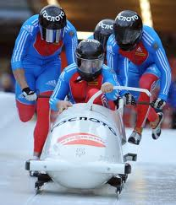
Бобслей
Скорей разогнаться, быстрее спуститься
И всех победить, свой оставив испуг.
Кто скорость боится в бобслей не стремиться.
Тут нужен командный и слаженный дух.
Важны здесь десятые доли секунды,
Вот кто-то успел и ваш боб обогнал.
Спорт травмоопасный, физически трудный,
Лишь самый достойный выходит в финал.

Slide 11
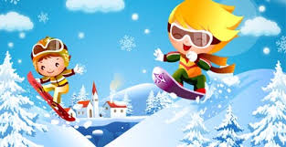
Спорт – это жизнь Спорт - это радость Спорт – это здоровье

